Slide 1
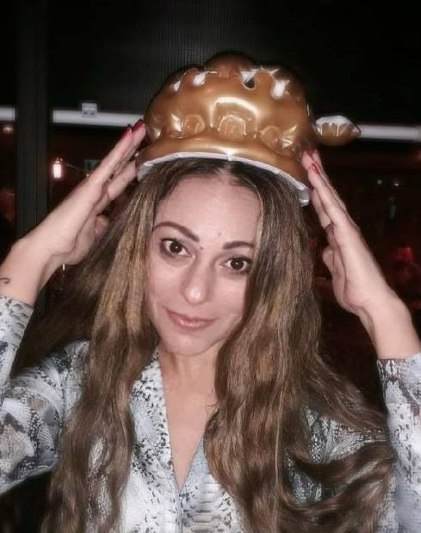
מצגת אישית בפני צוות מרפאת הכאב
CRPS
תסמונת כאב אזורי מורכבת
Complex Regional Pain Syndrome
הסיפור של הילית פז לביא
״איך לנצל כאב לעוצמה, כוח ונתינה״

Slide 2
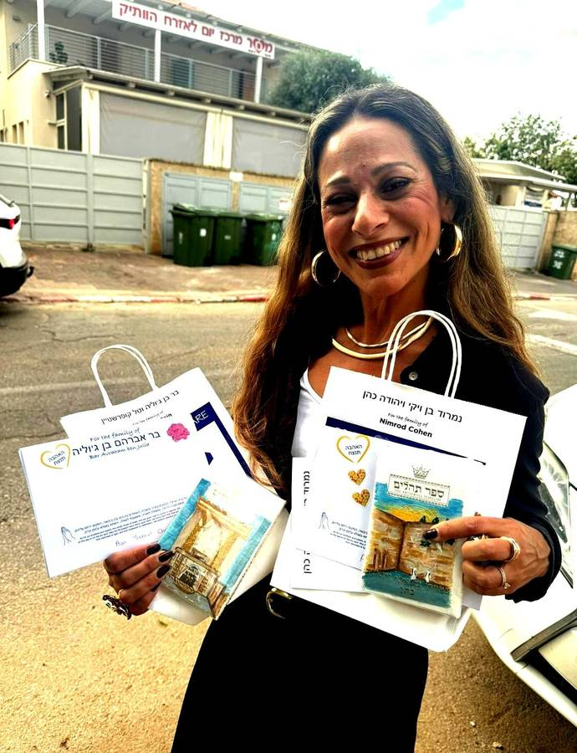
פתיחה
פתיחה
״אפצ׳י אחד שינה את חיי״
כך נקראת ההרצאה שאני מעבירה היום ברחבי הארץ — כי לפעמים מספיק רגע אחד קטן, תנועה אחת לא נכונה, כדי שהחיים ישתנו מהקצה אל הקצה.
אני אמא, אשת משפחה, אישה פעילה ומלאת חיים. ויום אחד — בלי אזהרה — הגוף שלי הפך לזירת קרב. כאב צורב, בלתי־פוסק, שאף בדיקה לא הצליחה להסביר ואף משכך לא הצליח להשתיק.
זו לא הרצאה על מחלה. זה סיפור על החיים שמסביב לה — ועל מה שאתם, הרופאים, יכולים לעשות כדי לשנות אותם.

Slide 3
רקע קליני
מה זה CRPS?
תסמונת כאב כרונית־נוירופתית, המתפתחת לרוב לאחר חבלה או ניתוח — והכאב בה אינו פרופורציונלי לאירוע המחולל
פגיעה תפקודית
ירידה בטווח תנועה, חולשה ורעד — עד אובדן שימוש בגפה ופגיעה קשה בתפקוד.
שינויים נראים
נפיחות, שינויי צבע וטמפרטורה בעור, הזעה מוגברת, שינויים בציפורניים ובשיער.
אלודיניה
מגע קל — סדין, בגד, רוח — נחווה ככאב חד. הגוף מתרגם כל גירוי לאיום.
כאב שורף ומתמשך
כאב עז, צורב ועמוק בגפה — נמשך הרבה אחרי שהפציעה המקורית החלימה.
ההנחה המקובלת: תגובה מוגזמת של מערכת העצבים — ״אזעקת כאב״ שנתקעה במצב פתוח.

Slide 4
רקע קליני
קריטריוני בודפשט
האבחנה קלינית בלבד — אין בדיקת מעבדה או הדמיה שמאשרת CRPS. נדרשים תסמינים בשלוש מתוך ארבע קטגוריות, וסימנים בשתיים לפחות
מוטורי / טרופי
ירידה בטווח תנועה · חולשה, רעד · שינויים בעור, שיער וציפורניים.
סודומוטורי / בצקת
נפיחות · שינויים בהזעה ואסימטריה בין הגפיים.
וזומוטורי
אסימטריה בטמפרטורת העור · שינויי צבע — אדום, סגול, חיוור.
תחושתי
היפראלגזיה · אלודיניה — כאב לא פרופורציונלי לגירוי.
ולכן — החשד הקליני שלכם הוא כלי האבחון החשוב ביותר. כאב ״מוגזם״ ביחס לממצאים הוא לעיתים בדיוק הסימן.

Slide 5
בשפה של מספרים
כמה חזק הכאב הזה?
מדד הכאב של מקגיל (McGill) מדרג כאבים על סולם של 0–50, לפי דיווחי מטופלים — ככה נראה CRPS לעומת כאבים שכולנו מכירים
17
שבר בעצם
35
לידה טבעית (ללא אלחוש)
40
קטיעת אצבע ללא הרדמה
42
CRPS — הכאב שאני חיה איתו
והנקודה שחשוב לזכור: לידה נגמרת אחרי שעות, שבר מחלים אחרי שבועות — הכאב של CRPS נמשך יום אחרי יום, שנה אחרי שנה.

Slide 6
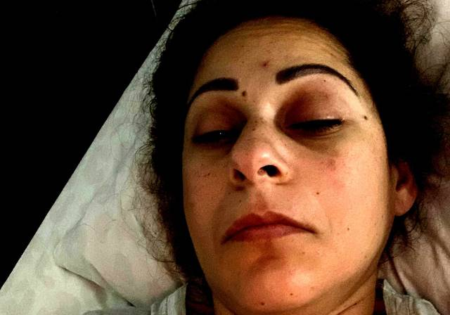
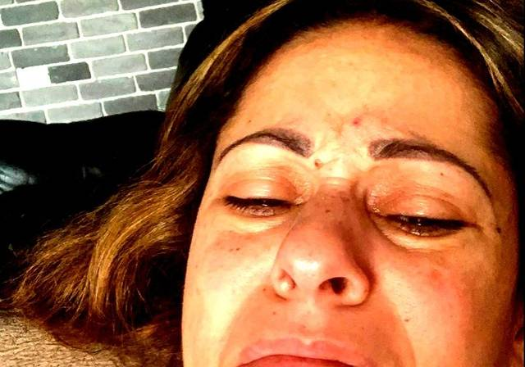
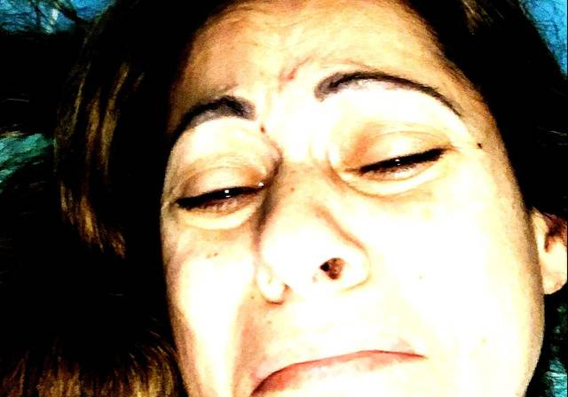
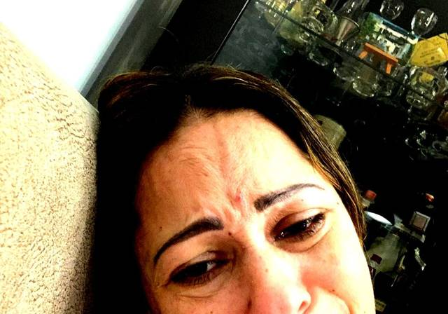
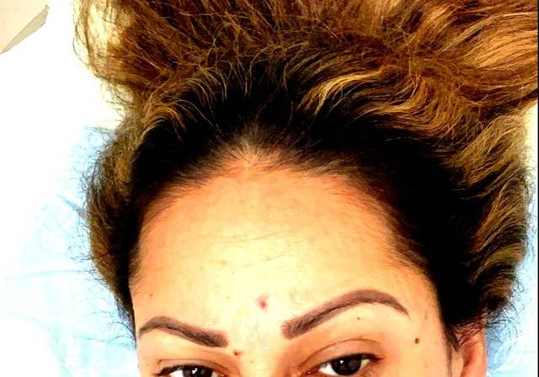
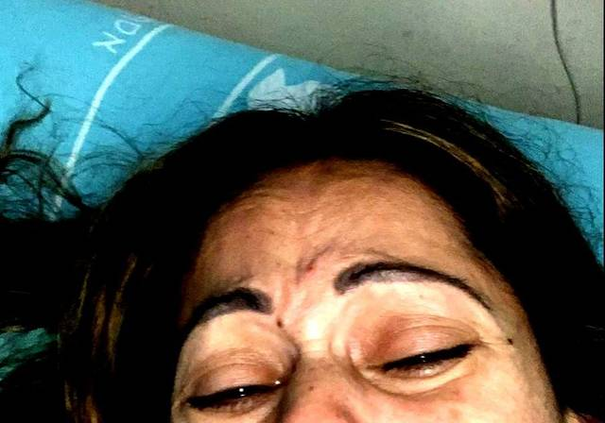
המסע שלי
המסע שלי · פרק א׳
הכאב שלא רואים
אלה לא תמונות קלות — ובכוונה. ככה נראות שעות הלילה, כשהכאב מגיע לשיא ואין תנוחה אחת שמרגיעה אותו.
בבדיקות הכל ״תקין״. בעיניים — הכל שבור. זה הפער שכל מטופלת CRPS חיה בתוכו יום־יום.

Slide 7
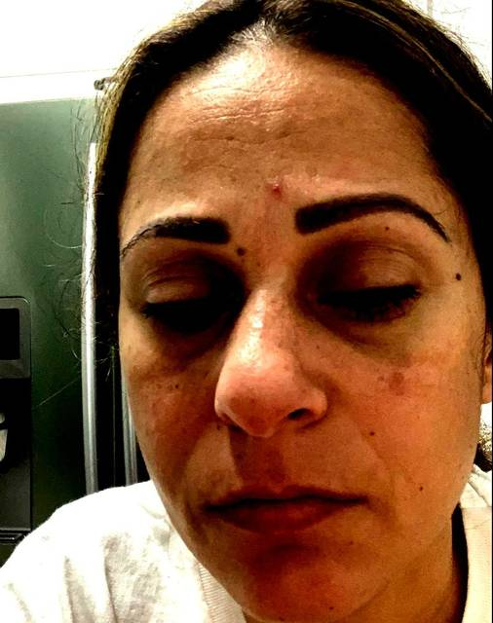
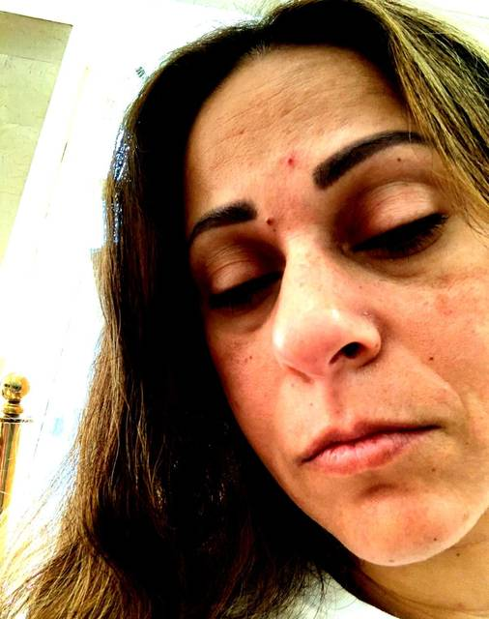
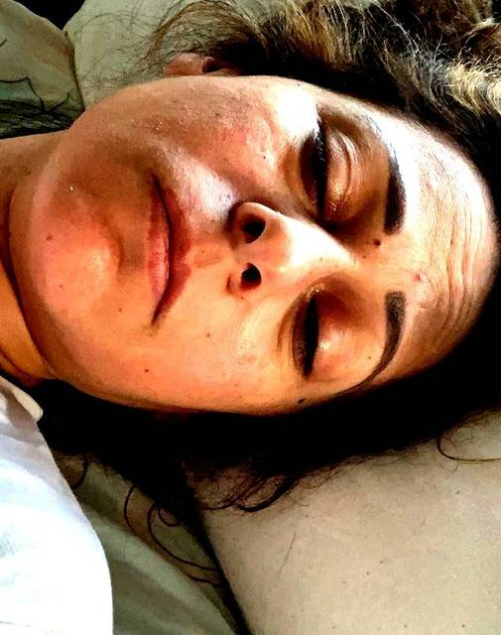
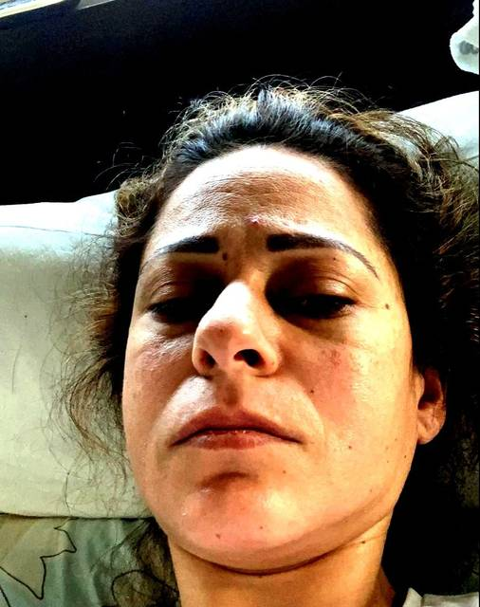
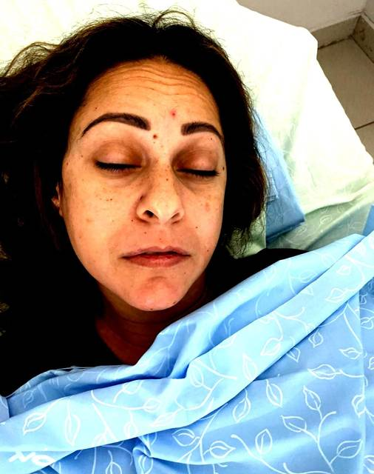
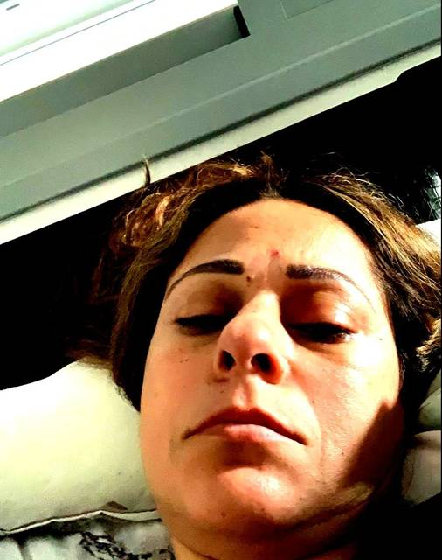
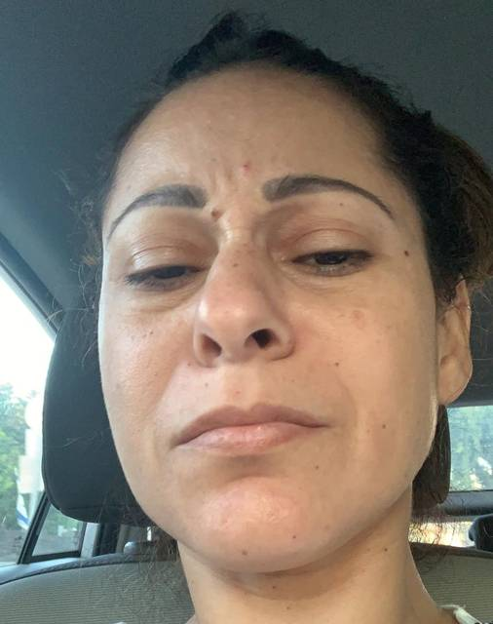
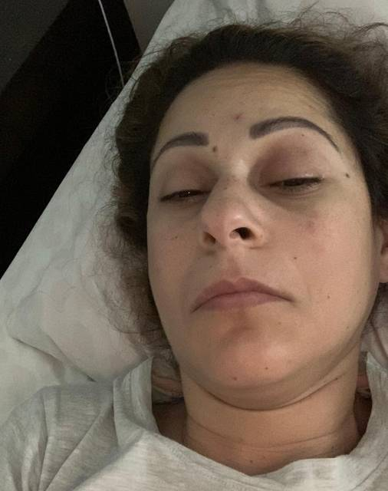
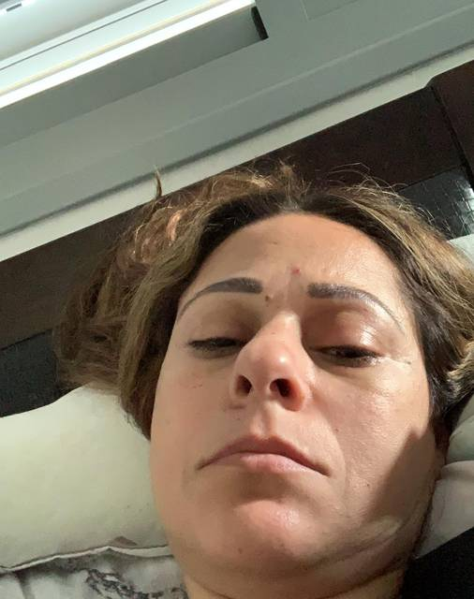
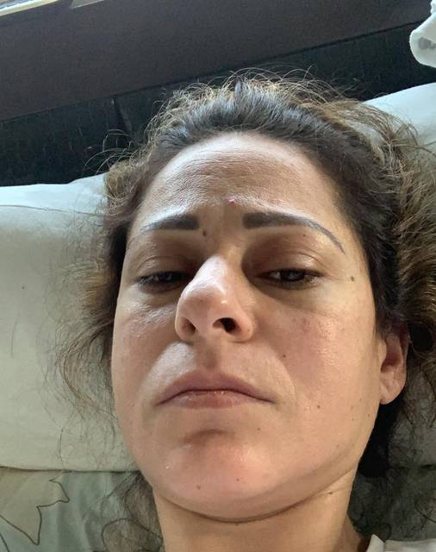
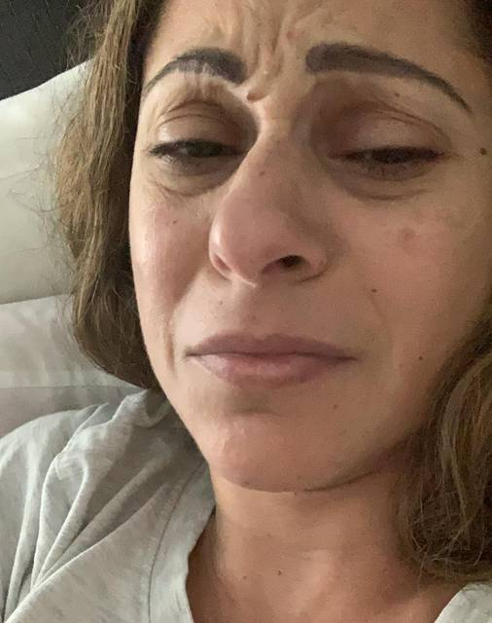
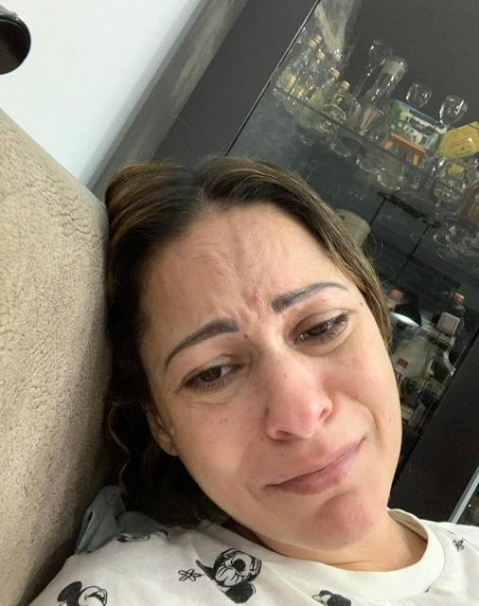
המסע שלי
רגעים שאין להם פילטר
תיעוד אמיתי, לאורך חודשים — כי חשוב לי שתראו את מה שלא נכנס לתיק הרפואי

Slide 8
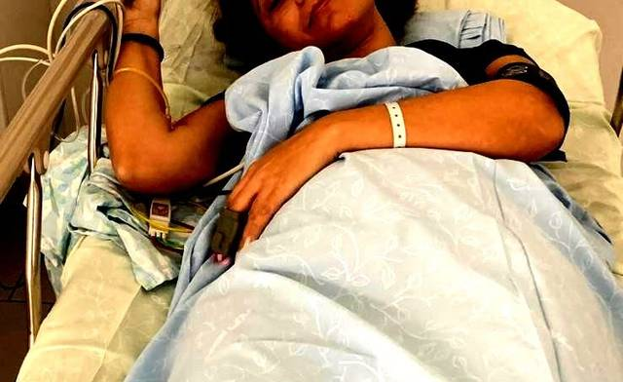
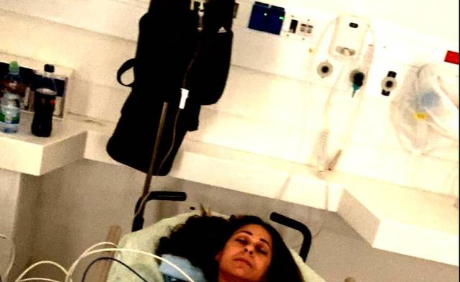
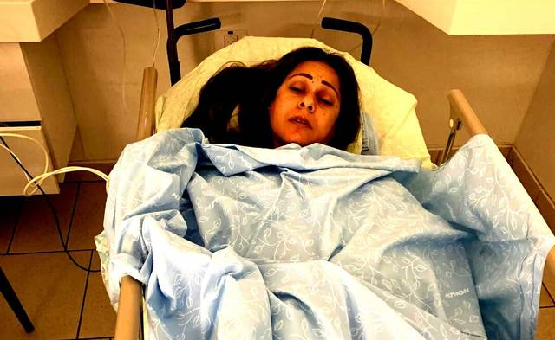
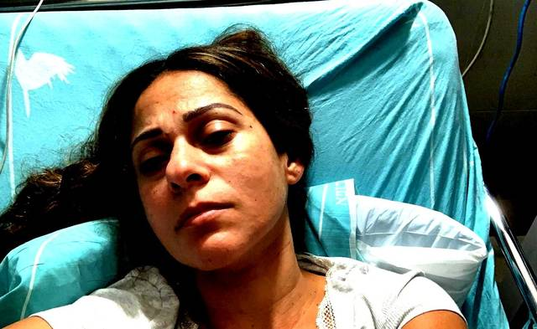
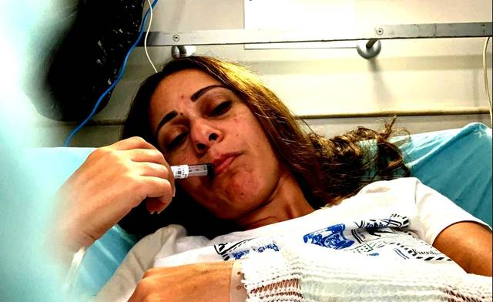
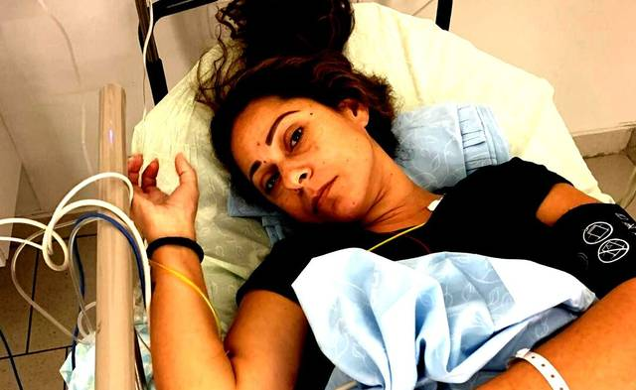
המסע שלי
ימים במחלקה
אשפוזים חוזרים, לילות של ניטור, אינספור בדיקות — הקירות הלבנים נהיו בית שני

Slide 9
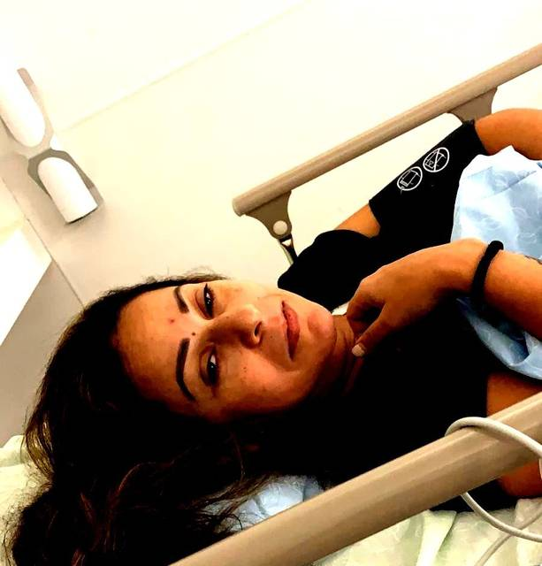
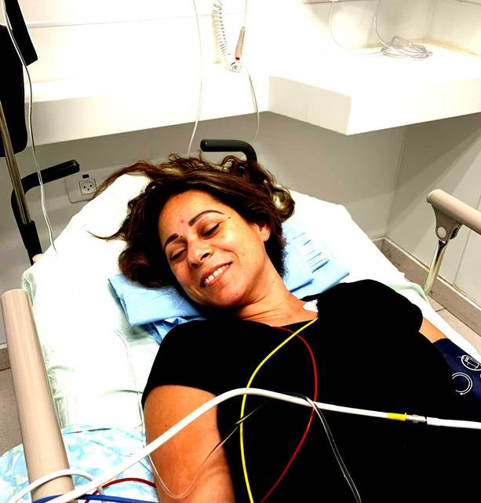
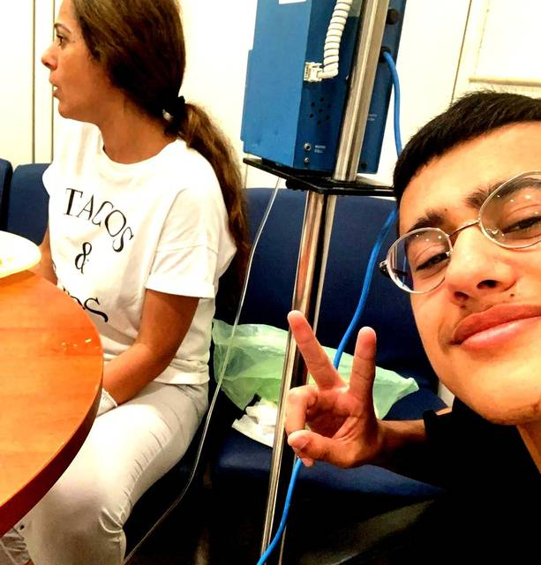
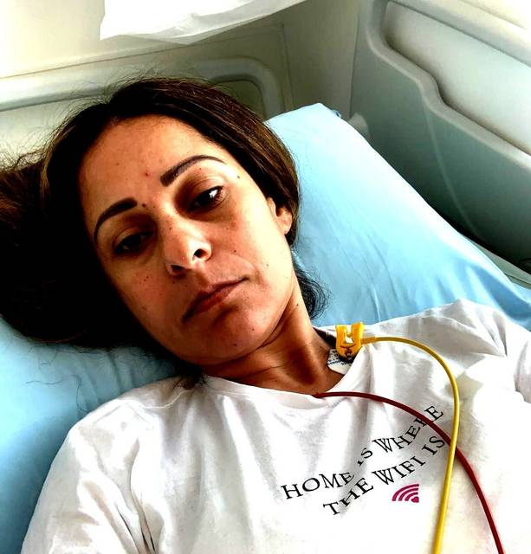
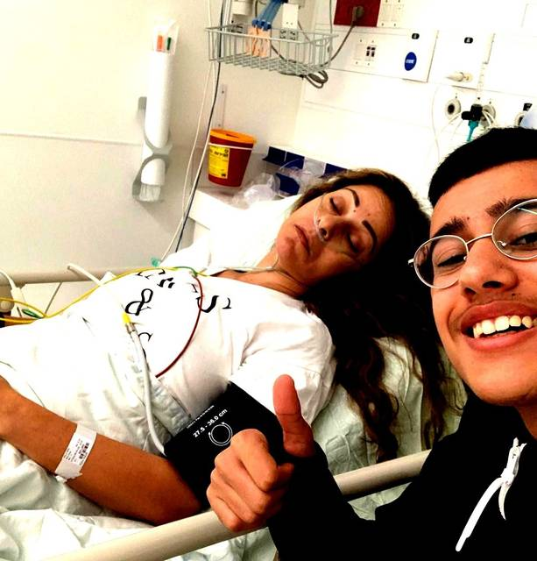
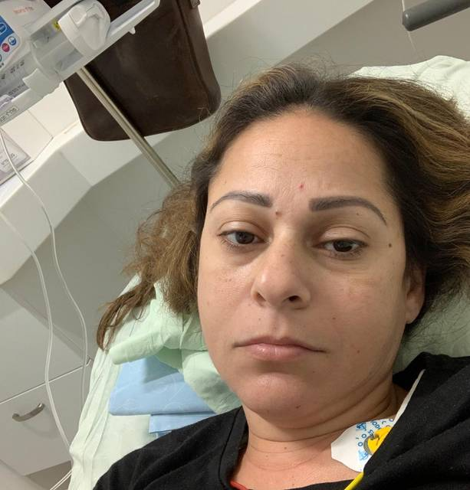
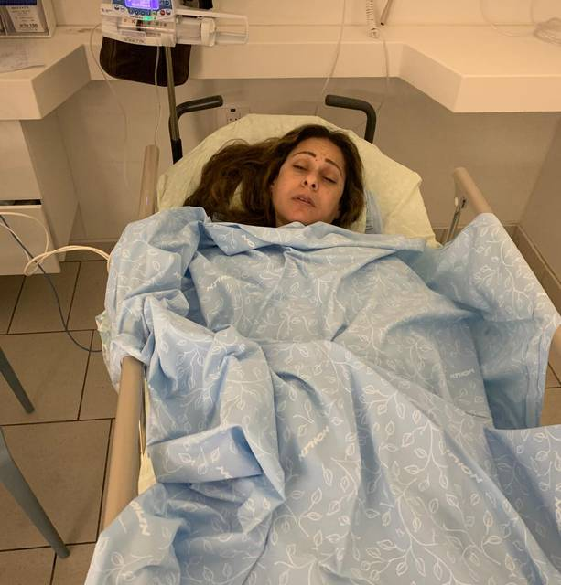
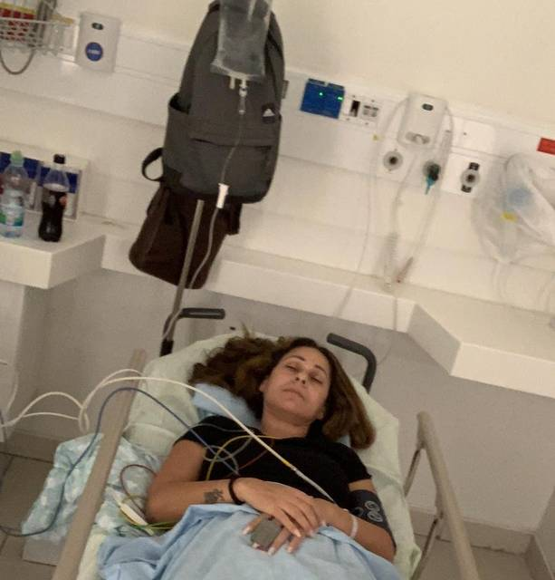
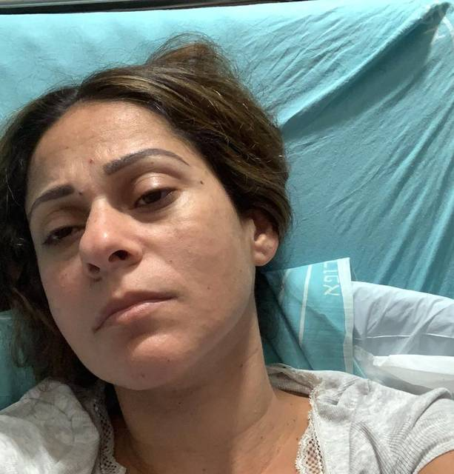
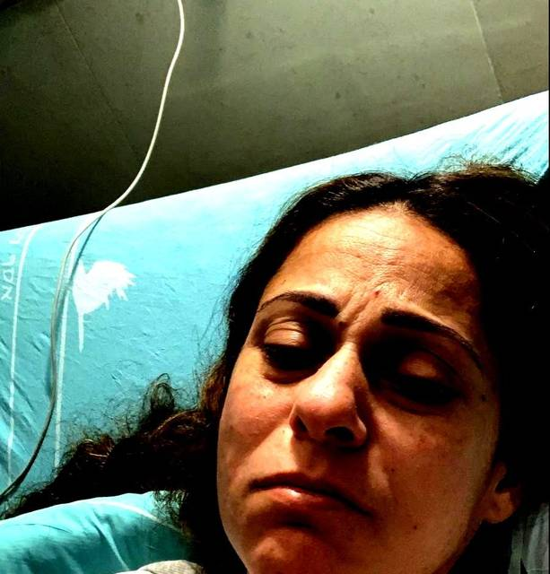
המסע שלי
בין עירוי לעירוי
גם במחלקה מוצאים רגעים של חיוך — בעיקר כשהילדים מגיעים לבקר

Slide 10
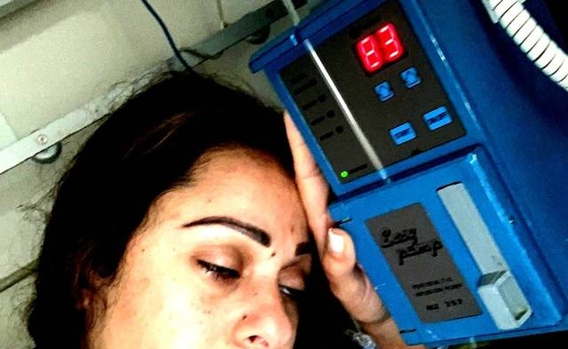
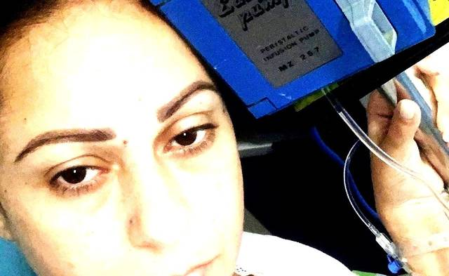
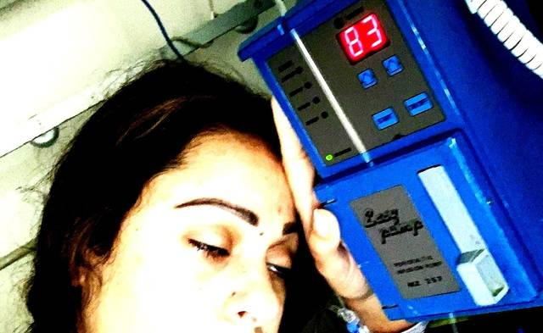
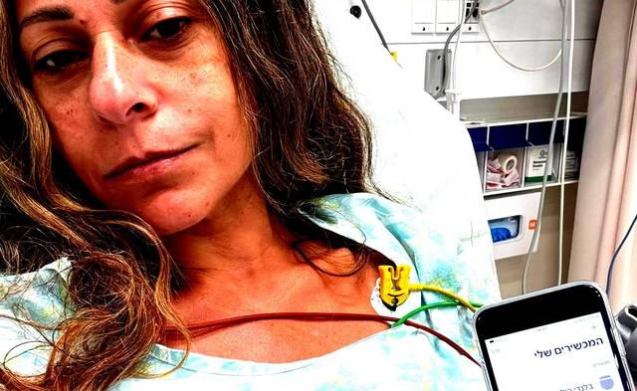
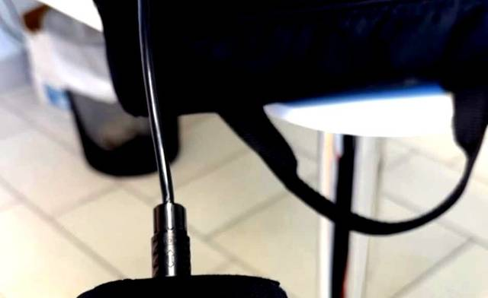
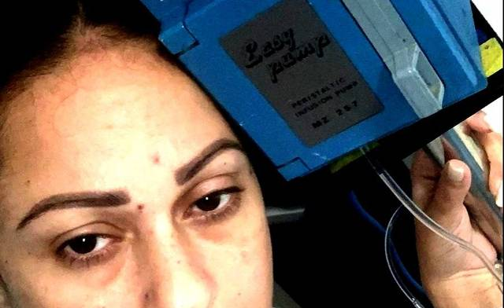
המסע שלי
הטיפולים
עירויים חוזרים, משאבות, אלקטרודות, חסימות עצביות — מפסיקים לנסות רק מי שמוותרים, ואני לא

Slide 11
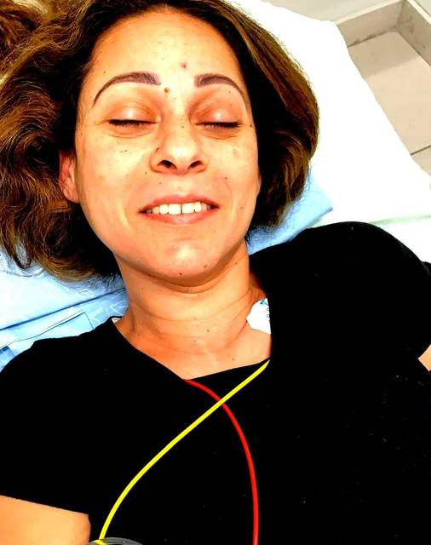
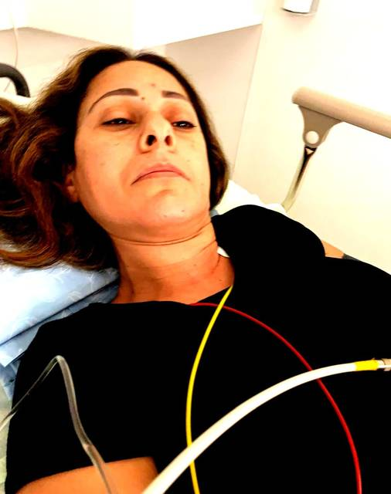
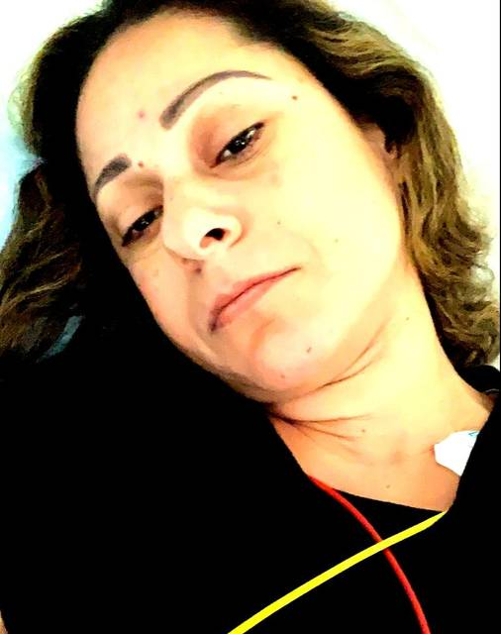
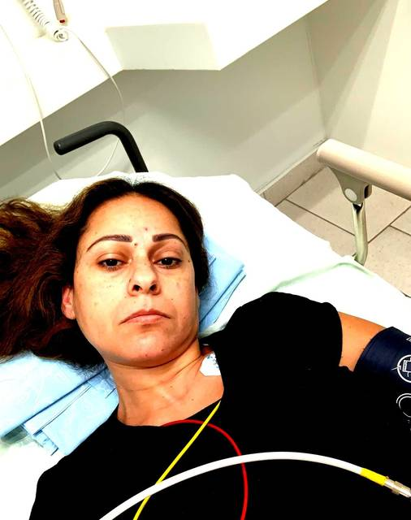
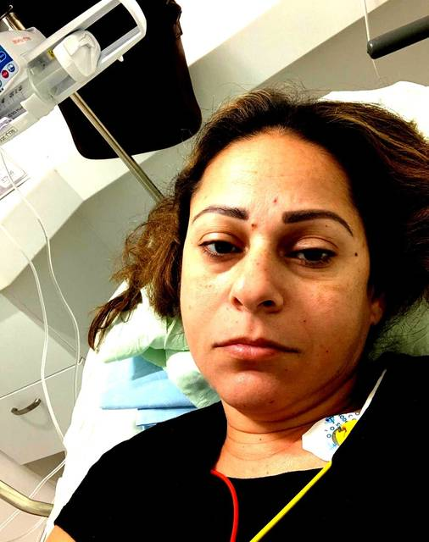
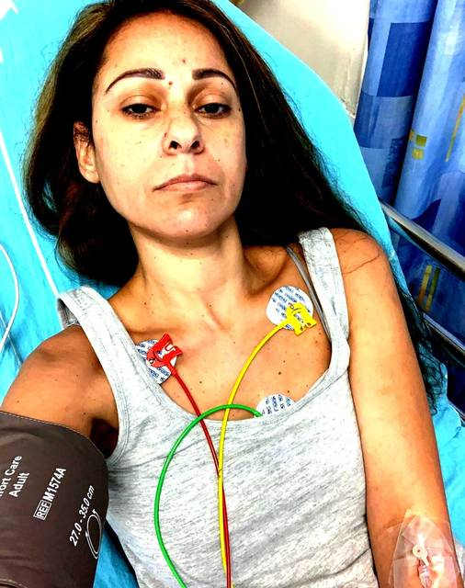
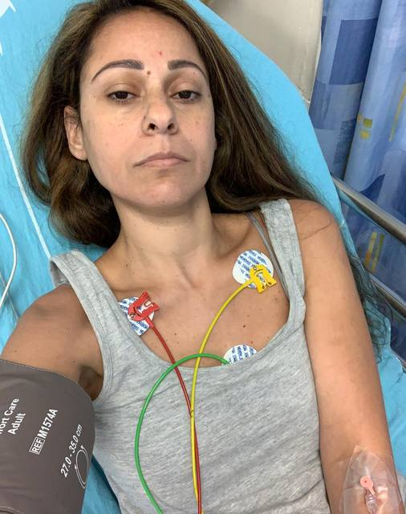
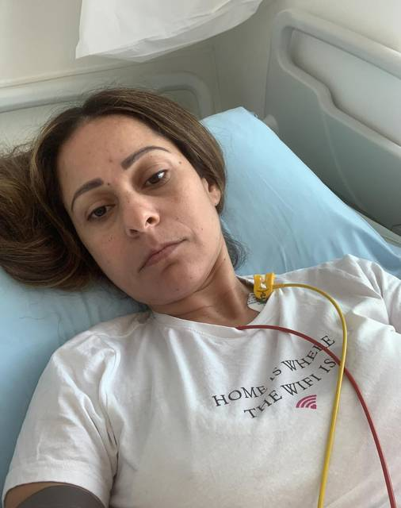




המסע שלי
הגוף כזירת טיפול
צנתרים, מוניטורים ומשאבות — המחיר היומיומי של המרדף אחרי הקלה

Slide 12

הכאב לא תמיד נראה מבחוץ.
אבל הוא אמיתי — בכל שנייה, בכל נשימה.
— מה שכל מטופלת CRPS הייתה רוצה שתדעו

Slide 13
ההשפעה
מה הכאב לוקח מהחיים
CRPS הוא לא ״כאב בגפה״ — הוא מערכת חיים שלמה שמתערערת
זהות
המאבק הכי גדול: להישאר אני — אישה, אמא, יוצרת — ולא ״החולה מחדר 4״.
משפחה
הילדים לומדים לזהות את ״הימים הקשים״. התפקידים בבית מתהפכים.
תפקוד
להתלבש, לבשל, לנהוג — פעולות שהיו אוטומטיות הופכות למשימות מתוכננות.
שינה
הכאב מתעצם בלילה. שנה שלמה בלי לילה רצוף אחד — וכל יום מתחיל בגירעון.
ולמרות כל זה — השקפים הבאים הם הסיבה האמיתית שאני כאן.

Slide 14









ההשפעה
גם מנוחה היא מאבק
אחרי לילה של כאב, הגוף גובה את שלו — ברכב, על הספה, בכל רגע שמתאפשר

Slide 15


נקודת מפנה
נקודת מפנה
ובכל זאת — יוצאים
היד חבושה, הכאב נוכח — ובכל זאת: קניון, הליכה, החיים. הבן שלי לצידי, תומך בכל צעד.
למדתי שהכאב אולי קובע את הקצב — אבל אני קובעת את הכיוון.

Slide 16






הכוח
המשפחה — התרופה שאין לה מרשם
הם היו שם בכל אשפוז, בכל לילה לבן. החיבוק שלהם שווה יותר מכל משכך

Slide 17






הכוח
ממשיכים לחיות — בקול רם
מרוצים, אירועים, חברים — כל תמונה כאן היא החלטה מודעת לא לתת לכאב את המילה האחרונה

Slide 18

הכוח
הכוח
לפעמים צריך תחפושת.
בדרך כלל מספיק אומץ.
יום אחד הפכתי את עצמי לוונדר וומן — והבנתי שזו בכלל לא תחפושת. כל מי שקמה בבוקר עם CRPS ובוחרת לחיות את היום הזה בכל זאת — היא גיבורת־על אמיתית.
וכשצריך כתר — שמים כתר. 👑

Slide 19



הכוח · נתינה
הכוח · נתינה
הפכתי את הכאב לנתינה
במקום לשאול ״למה זה קרה לי״, התחלתי לשאול ״מה אני עושה עם זה״. כך נולד מיזם הנתינה שלי: נעליים בעבודת יד עם הכיתוב ״עם ישראל חי״, שאני מעניקה באופן אישי לחטופים ששבו מהשבי ולשורדי הטבח במסיבת הנובה.
והדלת שלי לא נסגרת: אני מארחת אצלי בבית, סביב שולחן וארוחה חמה, שבים מהשבי, שורדי המסיבה והורים שכולים של נרצחי השבעה באוקטובר — ביד פתוחה ובלב שלם.
כאב מזהה כאב — והנתינה הזאת מרפאת גם אותי.
ערכה לכבוד אביתר דוד ששב מהשבי · נעלי ״עם ישראל חי״ בעבודת יד · בדרך למסירה

Slide 20












הכוח
״עם ישראל חי״ — לשבים מהשבי ולשורדי הנובה
בתמונות: מי שנחטפו לעזה וחזרו הביתה, ומי ששרדו את הטבח במסיבת הנובה בשבעה באוקטובר — כל אחד מקבל זוג מצויר ביד

Slide 21












הכוח
We Will Dance Again — עוד נרקוד
המוטו של שורדי הנובה הפך אצלי לשליחות: להגיע לכל שורד ושורדת, ולהזכיר שהריקוד שלהם עוד לפניהם

Slide 22








הכוח
ובית שהדלת שלו תמיד פתוחה
את חלקם אירחתי אצלי בבית — שבים מהשבי, שורדי המסיבה והורים שכולים של נרצחי השבעה באוקטובר — סביב שולחן, ארוחה חמה ולב פתוח

Slide 23

השמעת קול
הכוח · השמעת קול
היום אני עומדת על במות
אני מרצה לקהילות ברחבי הארץ על החיים עם כאב כרוני: ״אפצ׳י אחד שינה את חיי — איך לנצל כאב לעוצמה, כוח ונתינה״.
מי שפעם לא הצליחה לקום מהמיטה — מחזיקה היום מיקרופון מול קהל. זה לא קרה למרות הכאב. זה קרה בגללו — כי בחרתי לתת לו משמעות.
והמצגת הזאת, מולכם — היא הבמה הכי חשובה שלי עד היום.

Slide 24
המסר
מה מטופלת CRPS מבקשת מהרופאים שלה
תאמינו לנו. הכאב אמיתי גם כשההדמיה תקינה. ״אני מאמין לך״ שווה יותר מעשר בדיקות.
1
חשדו מוקדם. ב‑CRPS הזמן הוא פרוגנוזה: אבחון והתערבות מוקדמים משנים את מהלך המחלה.
2
טפלו רב־תחומית. כאב, פיזיותרפיה, תמיכה נפשית ומשפחה — אף טיפול בודד לא מספיק לבדו.
3
שמרו על רצף. אל תתנו לנו להתחיל כל פעם מאפס מול רופא חדש. ליווי קבוע הוא עוגן.
4
תראו את האדם. לא רק את הגפה. תמכו בזהות, בעשייה ובתקווה — הן חלק מהטיפול.
5

Slide 25
תודה שהקשבתם
כל יום הוא ניצחון
הילית פז לביא
״הכאב הוא חלק מהסיפור שלי — אבל הוא לא כל הסיפור.״
#CRPS_Awareness

